Slide 1
Jean Jaurès
ΠΡΟΤΥΠΟ ΒΑΡΒΑΚΕΙΟ ΛΥΚΕΙΟ

Slide 2
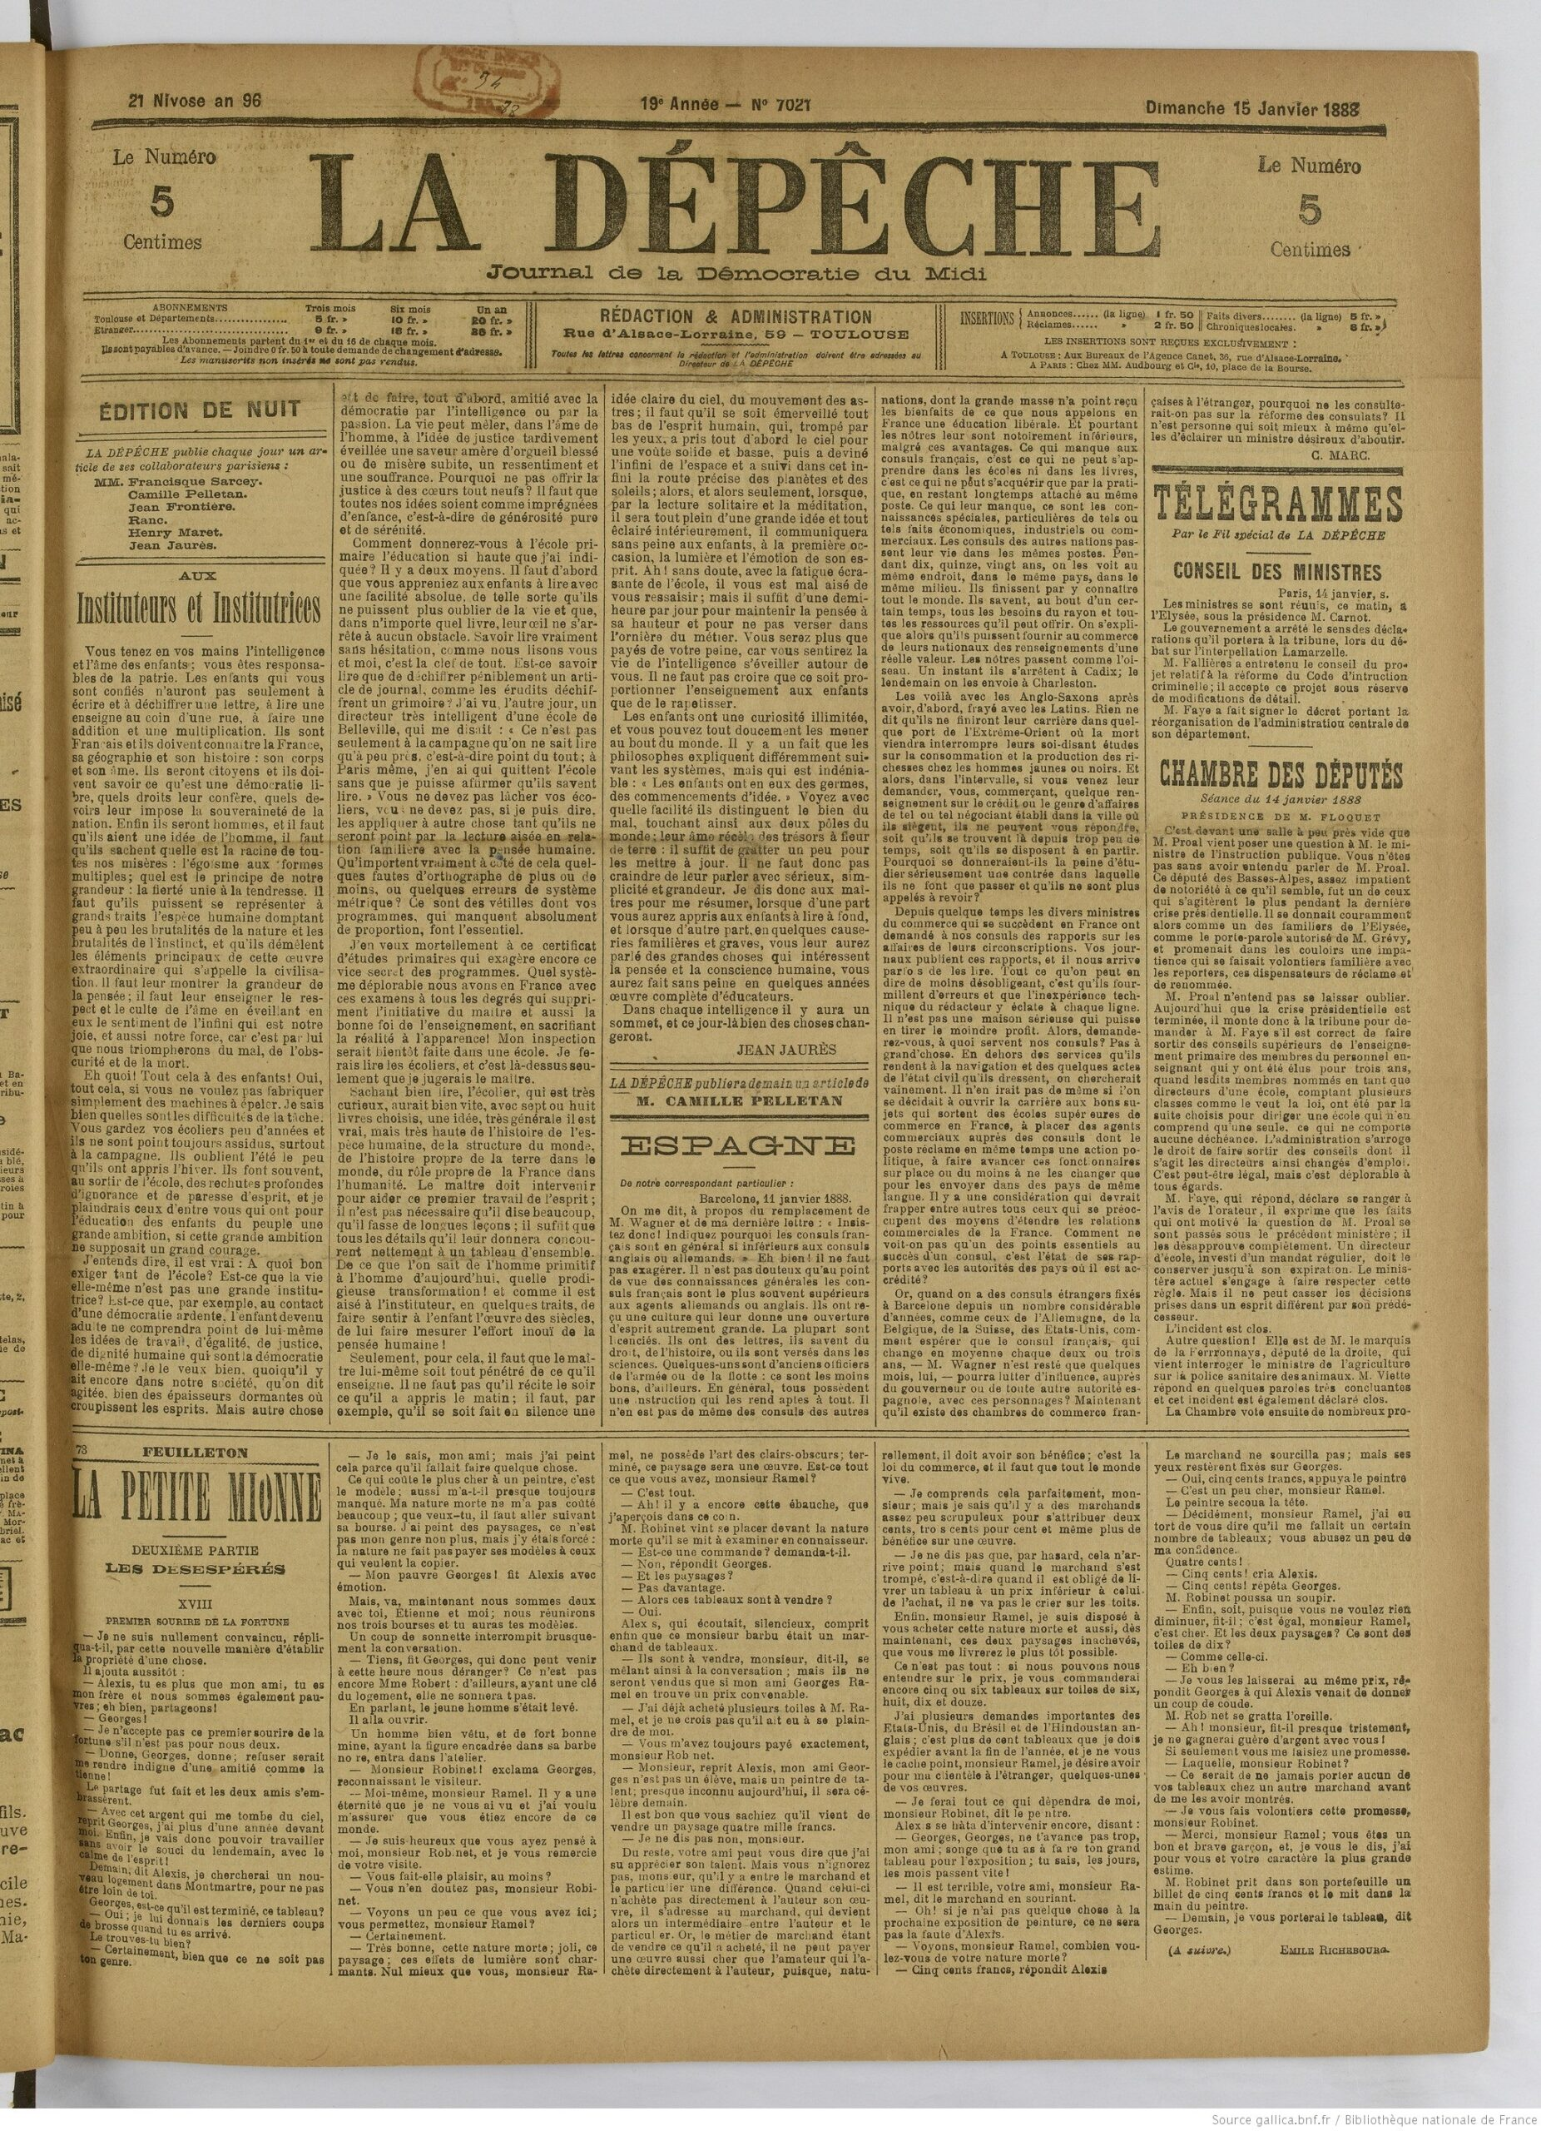

Slide 3
https://www.youtube.com/watch?v=p4Ne1RjAGx4&ab_channel=InfoouMytho%3F Jean Jaurès Regardez la vidéo et complétez les lacunes
•Jean Jaurès s’est battu tout sa vie pour plus d’ ____________ et de ___________ entre les citoyens
•Il est né en _________________
•Il a poursuit ses études à ____________
•Ses idées pour _________________________ le poussent à devenir ___________________
_______________
•Il avait ______________ d’ ________________ , il veut faire de la politique
•En ____________ il devient ____________________
•Il combat les __________________ entre riches et pauvres
•Il veut rendre l’éducation ____________________ à tous
•On dit que c’est un homme de ________________
•Il rencontre des _________________ des ouvriers, des ________________ et raconte leurs difficultés dans des ___________________________
•En ___________ il a crée un journal qui existe toujours le quotidien l’ _______________
•Il est connu pour être un grand _____________
•Ses discours sont __________________
•____________________ de la 1ère Guerre Mondiale ses idées ________________ de la Paix dérangent
•On l’accuse d’être au service de l’ ______________
•En ______________ il est assassiné à Paris
•Après la guerre son ___________ a été transporté au ______________ parmi les personnages qui ont marqué l’ histoire de la France

